Slide 1
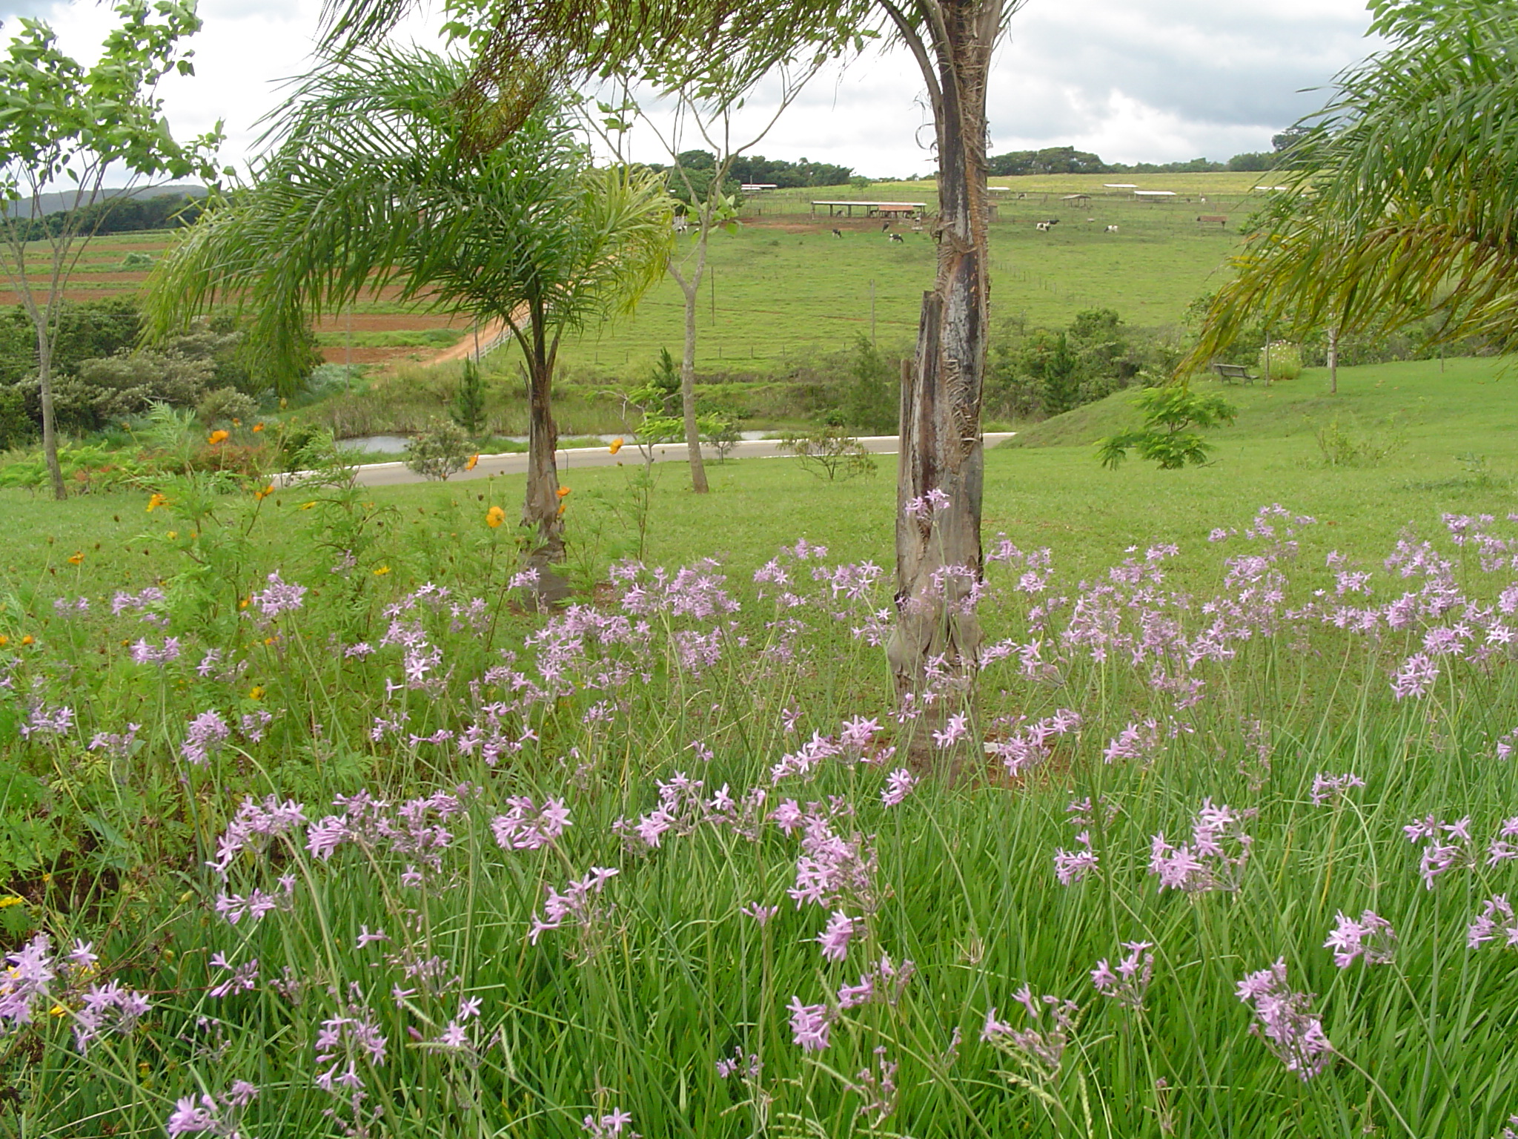
18- MULHERES QUALIFICADAS PARA O SERVIÇO
Ministério do Amor
Ellen G White
Pr. Marcelo Carvalho

Slide 2
Salmo 91. 1-2

Slide 3
Deus convida, mulheres comprometidas com Seus princípios a trabalharem em Sua obra. Mulheres que sabem valorizar e tornar grandes as pequenas coisas. Ele sabe as dificuldades que enfrentam, mas promete qualificá-las por meio de Seu Espírito.

Slide 4
1. Deus chama para o Seu serviço pessoas comprometidas com a verdade. "Ele tem uma obra para ser feita por mulheres." Que obra é essa? (147:3)

Slide 5
Mulheres de firme princípio e decidido caráter são necessárias, mulheres que crêem estarmos, sem dúvida, vivendo nos últimos dias, e que temos a última solene mensagem de advertência para ser dada ao mundo. Devem sentir que estão empenhadas numa importante obra ao espalharem os raios de luz que o Céu tem derramado sobre elas.

Slide 6
Quando o amor de Deus e de Sua verdade é um princípio permanente, elas não permitirão que coisa alguma lhes impeçam o cumprimento do dever ou as desencorajem em seu trabalho. Temerão a Deus e não se deixarão desviar de suas atividades em Sua causa pela tentação de situações lucrativas e atraentes perspectivas. Preservarão sua integridade a todo o custo.

Slide 7
São essas pessoas que representarão corretamente a religião de Cristo, cujas palavras serão ditas oportunamente, como maçãs de ouro em salva de prata. Tais pessoas podem de muitos modos fazer um precioso trabalho para Deus. Ele as manda ir para o campo da seara e ajudar a colher os molhos.

Slide 8
2. Quais os requisitos que Deus exige das mulheres para serem habilitadas a executar essa obra? (147:2)

Slide 9
Todo aquele que trabalha para Deus precisa ter em si reunidos os atributos de Marta e de Maria - a disposição de ministrar e um sincero amor pela verdade. O eu e o egoísmo têm de ser perdidos de vista.

Slide 10
3. Esposas e mães são mulheres provadas e aprovadas no seu mister. Elas, como todas as outras mulheres, cometem erros. Que conselho é dado a essas valorosas mulheres nessas ocasiões? (150:3)

Slide 11
Haveis errado? Não permitais que isso vos desanime. O Senhor pode permitir-vos cometer pequenos erros para vos livrar de cometerdes erros maiores. Ide a Jesus, pedi-Lhe perdão, e então crede que Ele o faz.

Slide 12
Quando vos forem ditas palavras desencorajadoras, destituídas de bondade, não revideis. Não repliqueis, a não ser que possais fazê-lo com palavras bondosas. Dizei a vós mesmas: "Não desapontarei o meu Salvador."

Slide 13
A mulher cristã é uma mulher gentil. Em seus lábios está sempre a lei da bondade. Ela não profere palavras ríspidas. O falar palavras de bondade quando estais irritadas levará o brilho do Sol para dentro de vosso coração e tornará o vosso caminho mais suave.

Slide 14
Uma jovem escolar, quando convidada a definir mansidão, respondeu: "Pessoa mansa é aquela que respondeu com brandura a uma pergunta áspera." Cristo disse: "Bem-aventurados os mansos, porque eles herdarão a Terra."

Slide 15
4. Somos tentados a desprezar as coisas pequenas. Imaginamos que somente as grandes realizações é que chamam a atenção. Que conselho é passado às mulheres com respeito a desprezar as pequenas coisas? (151:3)

Slide 16
Meus irmãos e minhas irmãs, não passeis por alto as coisas pequenas para fazerdes obra maior. Podeis alcançar sucesso em fazer pequeno trabalho e falhar inteiramente na tentativa de realizar uma obra maior, caindo assim em desencorajamento.

Slide 17
Atende-vos seja a que trabalho for que virdes dever ser feito. E pelo fazer com as vossas forças o que vossa mão encontra para fazer que - desenvolveis talento e aptidão para trabalho maior.

Slide 18
É pelo passar por alto as oportunidades diárias, pelo negligenciar as pequenas coisas, que muitos se tornam infrutíferos e definham.

Slide 19
5. Jesus conhece os fardos das mulheres. Aliás, Ele sempre convidou pessoas que têm algum tipo de ocupação para trabalhar em Sua seara. De que maneira você pretende ajudar na obra do Mestre?

Slide 20
O mundo está cheio de mulheres que não sabem de onde vieram, onde estão, nem para onde vão. Você pode fazer a diferença na vida de uma delas.

Slide 21
Com os talentos que Deus lhe concedeu, somados ao frutos do Espírito, sua consciência descansará em paz, tranquila, ciente de que os compromissos no lar e na conquista de novas pessoas para o Mestre foram alcançados.

Slide 22
FADMinas
Senhor, dá-me esta paz!

